Slide 1
Лабораторная работа №1 CUDA “Hello, World”
Горшков А.В.
anton.v.gorshkov@gmail.com

Slide 2
Создание проекта в MS Visual Studio…
Откройте MS Visual Studio:
при первом запуске появится окно с выбором настроек по умолчанию: выберите настройки в стиле С++ разработчика;
Для создания нового проекта выполните:
File -> New -> Project…
В появившемся окне выберите:
Тип проекта Templates-> Visual C++ -> Win32 -> Win32 Console Application
Заполните имя вашего проекта в поле Name:
Выберите директорию для хранения проекта в поле Location:
Нажмите OK

Slide 3
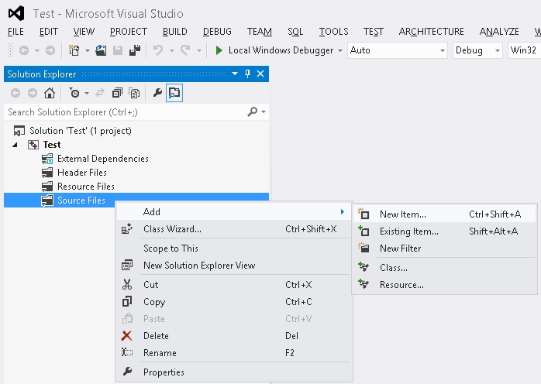
Создание проекта в MS Visual Studio...
В появившемся окне:
Нажмите Next
Application type: Console application
Поставьте галочку на Empty project
Остальные галочки снимите
Нажмите Finish
Добавьте новый файл в проект:
Тип файла: Visual C++ -> Code -> C++ File
Name: main.cu

Slide 4
Создание проекта в MS Visual Studio…
Добавьте в файл main.cu следующий код:
#include <stdio.h>
#include <cuda_runtime_api.h>
__global__ void kernel()
{
printf("Hello, world!\n");
}
int main()
{
kernel<<<2, 2>>>();
cudaDeviceSynchronize();
return 0;
}

Slide 5
Создание проекта в MS Visual Studio…
Настройка подсветки синтаксиса для *.cu файлов:
Tools -> Options…
Text Editor -> File Extension
В поле Extension: cu
В поле Editor: Microsoft Visual C++
Нажать Add
Нажать Ok
Закрыть и снова открыть *.cu файлы в редакторе

Slide 6
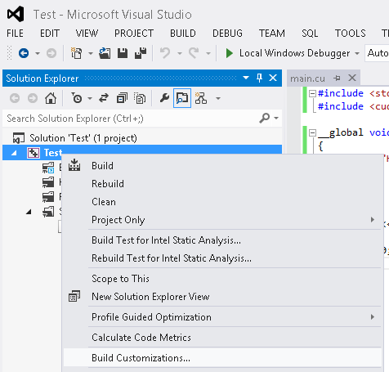
Создание проекта в MS Visual Studio…
Для того, чтобы подключить компиляцию CUDA файлов необходимо выбрать Build Rules / Build Customizations
В появившемся окне выберите пункт с CUDA / CUDA Runtime API

Slide 7
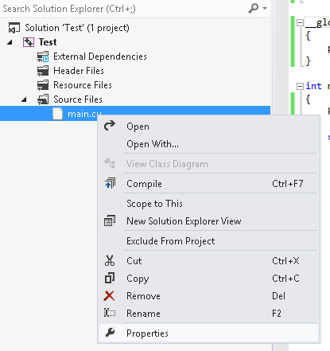
Создание проекта в MS Visual Studio…
Убедитесь, что в свойствах файла main.cu в разделе Configuration Properties -> General в поле Item Type стоит CUDA C/C++

Slide 8
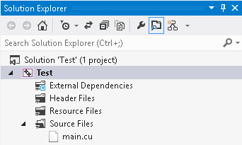
Создание проекта в MS Visual Studio…
Настройка свойств проекта:
В окне Solution Explorer выберите проект
Project -> Properties
В открывшемся окне:
Configuration Properties -> CUDA C/C++ -> Device
В поле Code Generation можно выбрать, под какую видеокарту компилировать код (аналог CUDA compute capability), напишите compute_20,sm_20
Configuration Properties ->Linker-> General
В поле Additional Library Directories должен быть прописан путь до библиотеки cudart.lib (например, как $(CudaToolkitLibDir))

Slide 9
Создание проекта в MS Visual Studio
Configuration Properties ->Linker->Input
Добавьте в список в поле Additional Dependencies библиотеку cudart.lib
После всех описанных выше настроек можно компилировать программу.
Если программа не скомпилировалась – еще раз внимательно посмотрите на приведенные выше настройки либо обратитесь к преподавателю.
Если на вашей машине установлена карта с поддержкой технологии CUDA, полученную программу можно запустить из Visual Studio и сразу увидеть результат.

Slide 10
Дополнительные задания
Изменить ядро программы так, чтобы на консоль выводилась фраза:
I am from N block, M thread (global index: K)
Скопировать на GPU массив целых чисел a[], каждый поток должен вычислить а[i] = a[i] + ThreadGlobalIndex, затем массив a[] нужно скопировать обратно на CPU и вывести на консоль.

